Slide 1
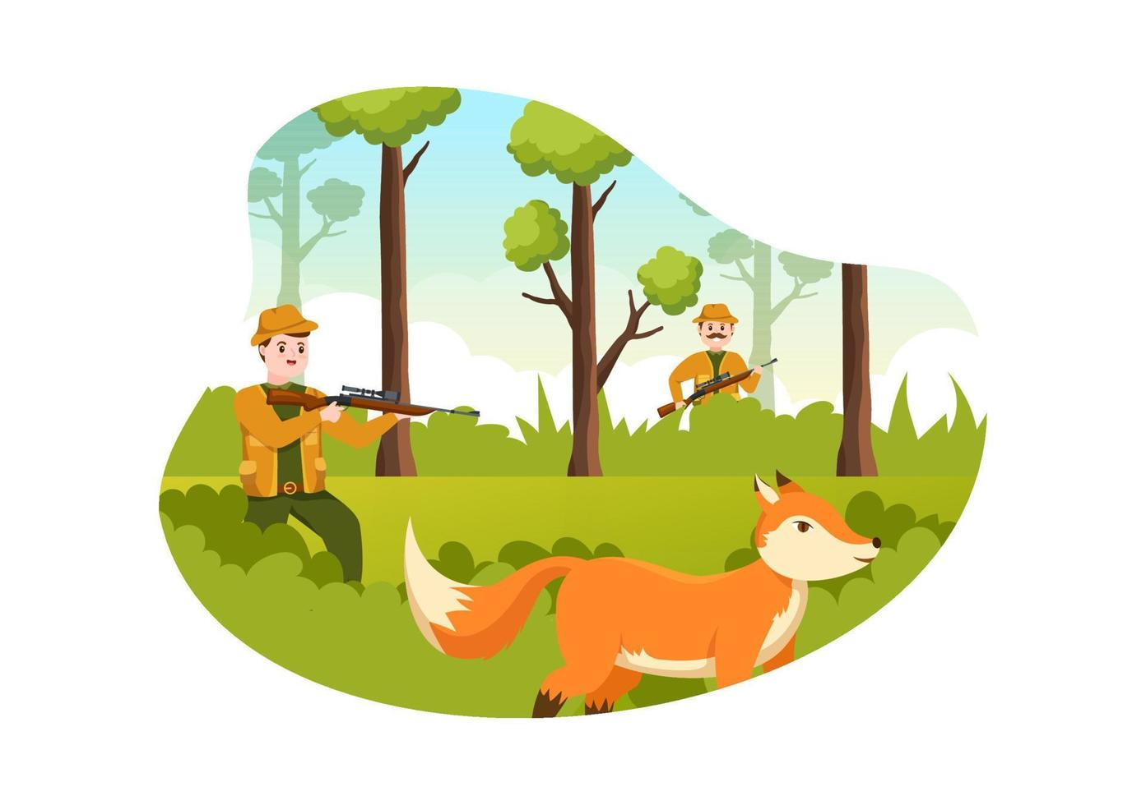
الصياد والذئب

Slide 2
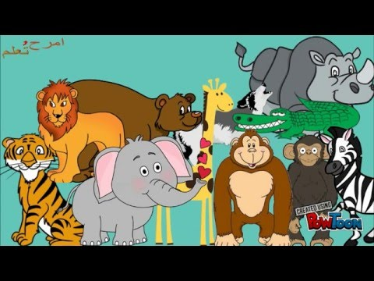
كانت الحيوانات تعيش في غابة جميلة بسلام.

Slide 3
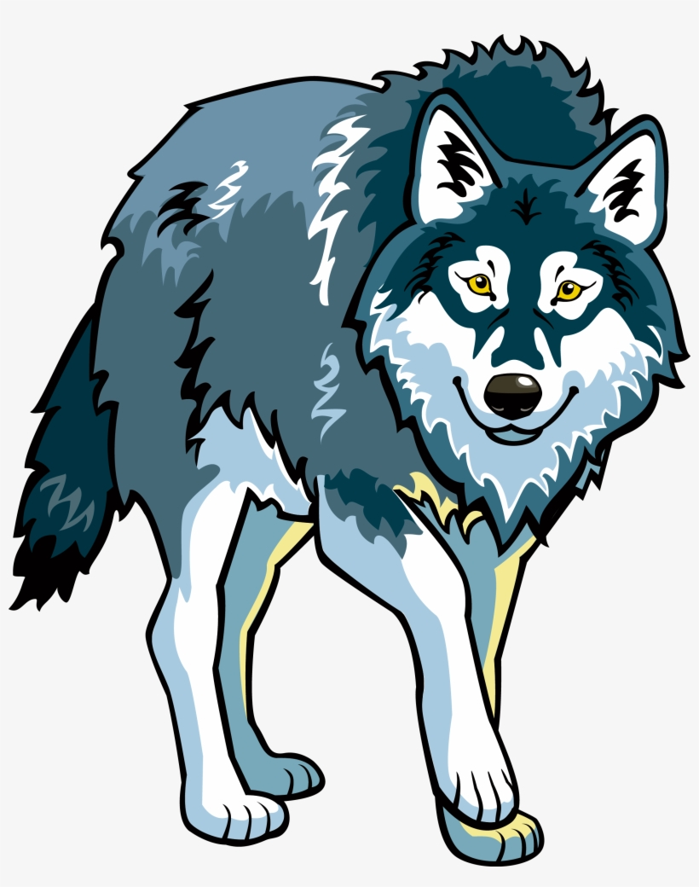
فجأة، ظهر ذئب شرير وأخاف الجميع.

Slide 4
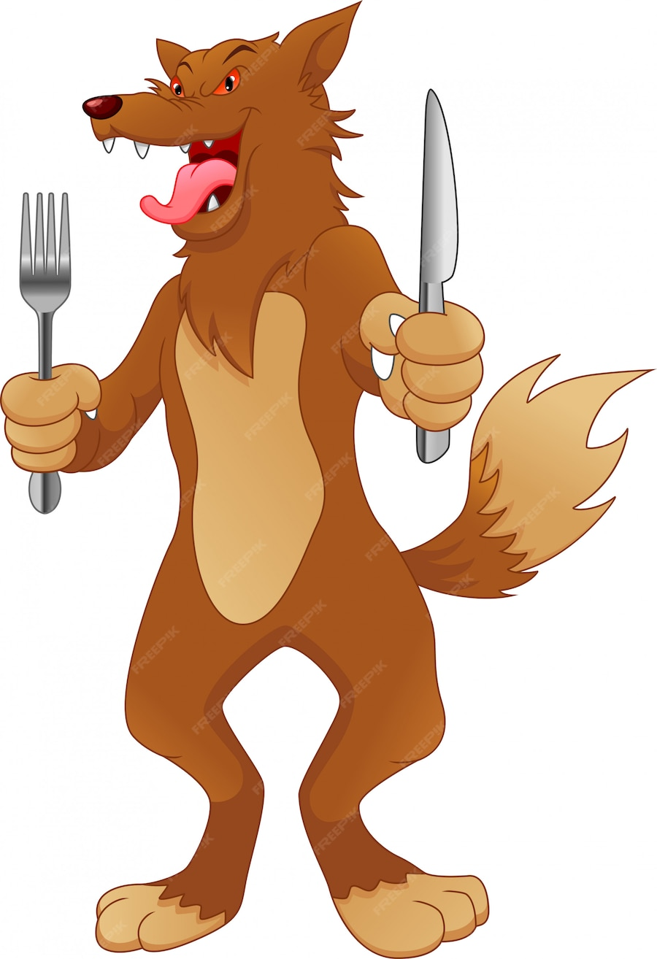
أراد الذئب أن يأكل حيواناً كل يوم.

Slide 5
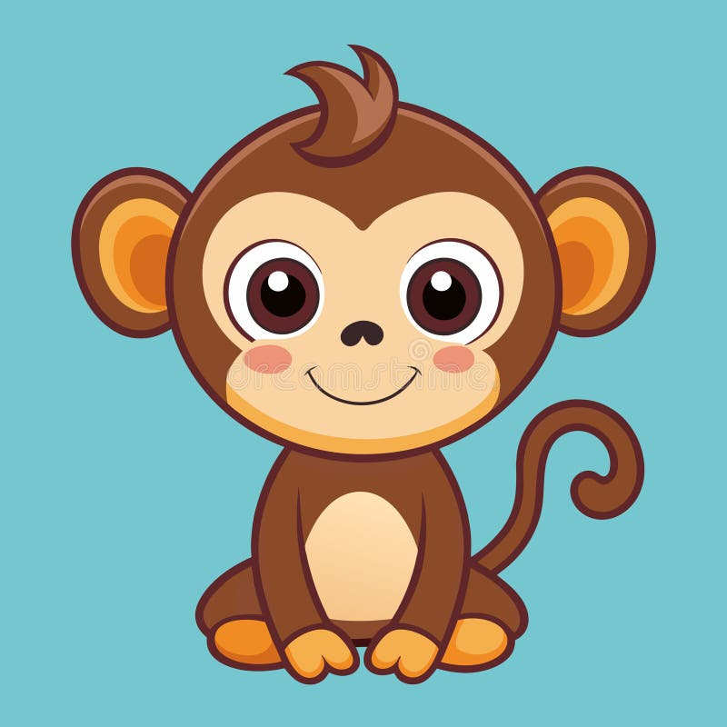
كان القرد ميمون شجاعاً جداً ولم يخف.

Slide 6
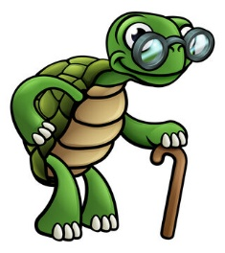
قالت السلحفاة الحكيمة: يجب أن نتحد معاً.

Slide 7
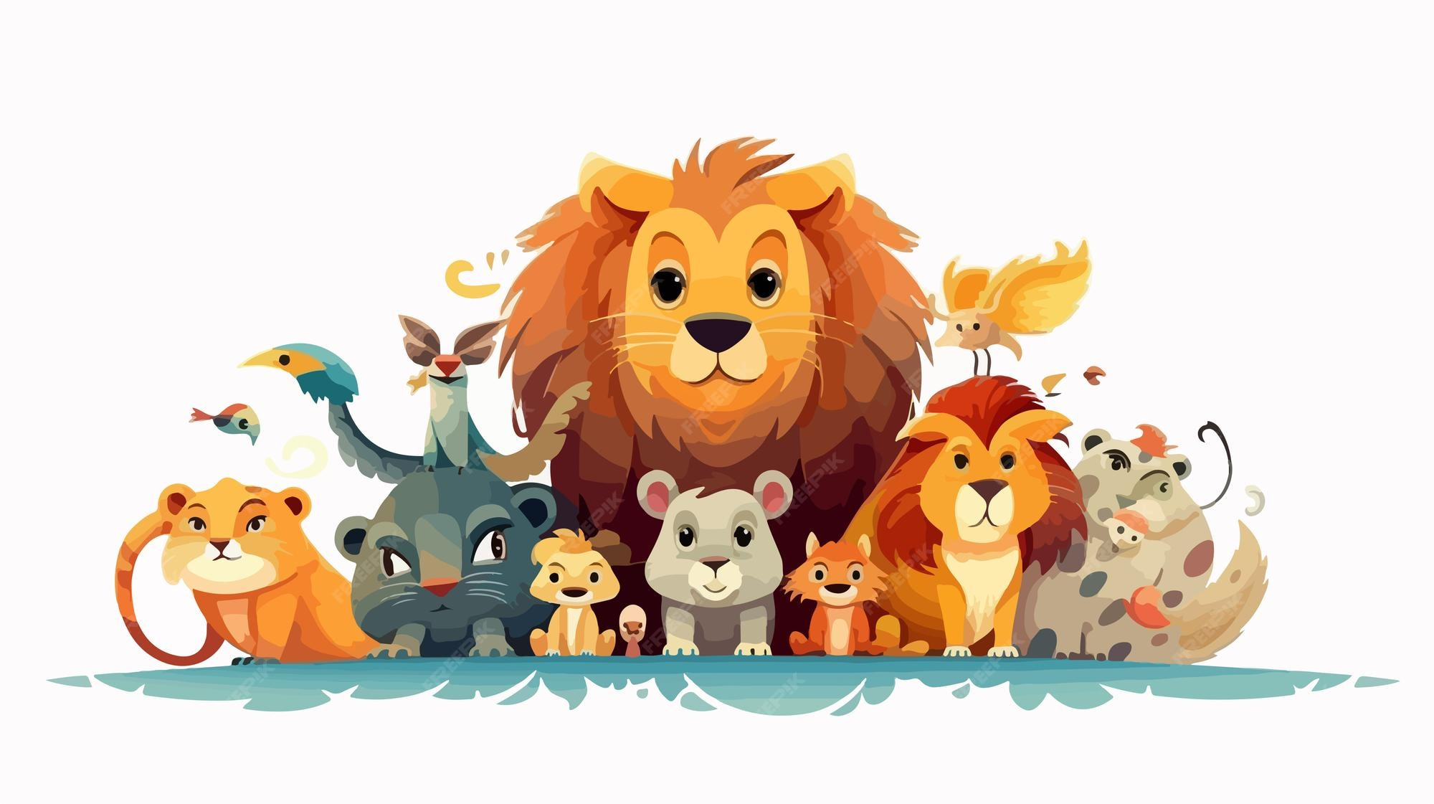
وضعت الحيوانات خطة ذكية للتخلص من الذئب.

Slide 8

وصل الصياد القوي إلى الغابة ليمسك بالذئب.

Slide 9
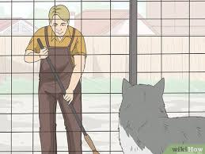
نجح الصياد في الإمساك بالذئب الشرير.

Slide 10
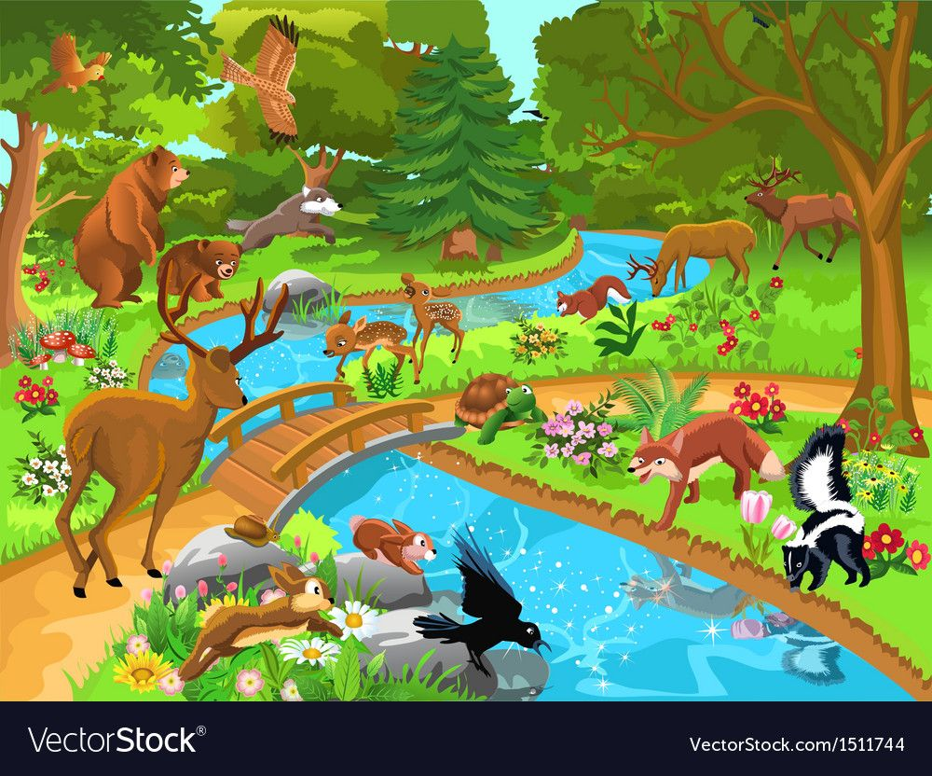
عاد الفرح والأمان إلى الغابة السعيدة.

